Slide 1
数据的输入输出
C语言中没有专门的输入输出语句
C语言中的输入、输出是通过库函数来实现的。
本节将介绍以下4个函数。
1 格式输入输出函数 printf( )和 scanf( )
2 字符输入输出函数 putchar( )和getchar( )

Slide 2
1. 格式输出函数: printf( )函数
格式:
printf(“格式控制字符串”[ , 输出表列] );
功能:
按格式控制字符串规定的格式, 向标准输出设备(一般为显示器)输出输出表列中各输出项的值。

Slide 3
例：格式输出：printf(）函数
printf（“ a+b = %5.2 f ” , c );
修饰符
格式字符
普通字符
输出表列
格式说明(转换)

Slide 4
printf(“格式控制” [，输出表列]);
若此例中 int a=5; float b=20.5;
输出结果: a=5 b=20.500000
printf( “a=%d\tb=%f ”, a, b) ;
格式说明
输出表列
格式控制: 由双引号括起来的字符串, 用于指定输出格式。
普通字符: 按原样输出的字符
格式说明: 用来指定需输出数据的输出格式
形式: %[ 修饰符 ]格式字符
输出表列: 需要输出的数据列表,彼此间用逗号分隔, 可以是任意合法的表达式。
继 续

Slide 5
表3.2 用于输出的格式字符

Slide 6
表3.2 用于输出的格式字符

Slide 7
用于输出的修饰符
修饰符 | 意 义
l | 用于长整型和双精度实型数据，可加在格式字符 d、o、x、u、f 前面（输出时一般不加）。
h | 用于输出短整数，可加在格式字符 d、o、x、u
m(正整数） | 数据输出宽度（称域宽、场宽）
n(正整数) | 对于实数，表示输出n位小数（称精度）； 对于字符串，表示截取的字符个数。
- | 输出的数字或字符在域内向左靠，右边填空格。
# | 当整数以八进制或十六进制形式输出时，输出前缀。 可加在格式字符o、x前面。

Slide 8
1)d 格式符
作用: 输出一个带符号的十进制整数（正数不输出符号）
格式: ① %d
② %md
③ %ld(长整数) %hd(短整数)
其中: %d—按整型数据的实际长度输出;
m—字段宽度(域宽场宽);
%ld—输出长整型数据(32位编译器中不用加l)
%hd—输出短整型数据

Slide 9
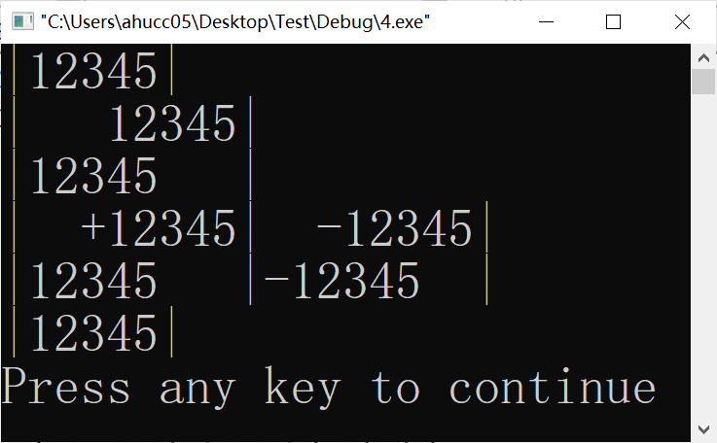
M修饰符（域宽、场宽）
#include <stdio.h>
main()
{
int x=12345;
printf("|%d|\n",x);
printf("|%8d|\n",x);
printf("|%-8d|\n",x);
printf("|%+8d|%+8d|\n",x,-x);
printf("|%-8d|%-8d|\n",x,-x);
printf("|%3d|\n",x);
}

Slide 10
2) o 、x和u格式符
输出结果:
30,36,1e
30,036,0x1e
作用: 输出一个无符号的八进制、十六进制或十进制无符号整数。
#include <stdio.h>
main()
{ int a=30;
printf("%d,%o,%x\n",a,a,a);
printf("%#d,%#o,%#x\n",a,a,a);
}

Slide 11
2) o 、x和u格式符
输出结果:
︺︺︺10,12,a
-1,0177777,0xffff,FFFF,65535
65535,177777,ffff,65535
作用: 输出一个无符号的八进制、十六进制或十进制无符号整数。
例:
long a=10; short b=-1;
unsigned int c=65535;
printf(“%5d,%o,%x\n” , a, a, a);
printf(“%hd,%#ho,%#hx,%hX,%hu\n”,b, b, b, b, b);
printf(“%d, %o, %x, %u\n”,c, c, c, c);
[-1]_{补}=1111111111111111

Slide 12
3) c 格式符
输出结果:
a,97,︺︺a
A︺65
作用: 用来输出一个字符
例: char ch=‘a’;
int a=65;
printf(“%c,%d,%3c\n”, ch,ch,ch);
printf(“%c%3d\n”, a, a);
一个整数,如果在0~127之间,也可用字符形式输出,系统会将该整数转换成对应的ASCII码字符。

Slide 13
4) s 格式符
作用: 用来输出一个字符串
格式:
① %s
② %ms
③ %m.ns
其中: m—输出的字符串占m列;
n—输出字符串中左端n个字符

Slide 14
例:
输出结果:
'computer'
computer
computer
com︺︺,︺︺︺︺︺︺co
#include<stdio.h>
main( )
{ printf(“\’%s\’\n”, “computer”);
printf(“computer\n”);
printf(“%3s\n”, “computer”);
printf(“%-5.3s,%8.2s\n”, “computer”, “computer” );
}

Slide 15
5) f 格式符
作用: 以小数形式输出单、双精度实数。
格式: ① %f
② %m.nf
其中: %f—整数部分全部输出, 隐含输出6位小数。
m—字段宽度(整数、小数位数、数符、小数点)
n —小数位数的个数, 如: %12.4f

Slide 16
例:
#include<stdio.h>
main( )
{
float x=123.456;
double y=321.654321;
printf("%f\n",x);
printf("|%10.4f|\n",x);
printf("|%-7.2f|\n",x) ;
printf("%.10f\n", y);
printf("%.0f\n",y);
}
输出结果:
123.456001
| 123.4560|
|123.46 |
321.6543210000
322

Slide 17
6) e 格式符
作用: 以标准化的指数形式输出实数
(小数点前必须有而且只能有一位为非0数字)。
格式:
① %e
② %m.ne
其中: %e —默认输出6位小数
m—字段宽度(指数部分占5列)
n —小数部分的位数

Slide 18
例:
#include<stdio.h>
main( )
{
float f=123.456;
printf("%e\n", f);
printf("|%10.2e|\n", f);
printf("|%10E|\n", f);
}
输出结果:
1.234560e+002
| 1.23e+002|
|1.234560E+002|

Slide 19
注意：
输出表列可以是变量、常数、数组元素，函数引用及带运算符的表达式。
例: printf(“%f %d %d %f ”, 3.14, a+b, x, cos(y));
输出表列中各输出项与各格式说明必须按照从左到右的顺序在类型上一一匹配。
实型数据用%d（o,x,u,c)输出, 结果出错;
整型数据用%f (e,g)输出,结果为出错。

Slide 20
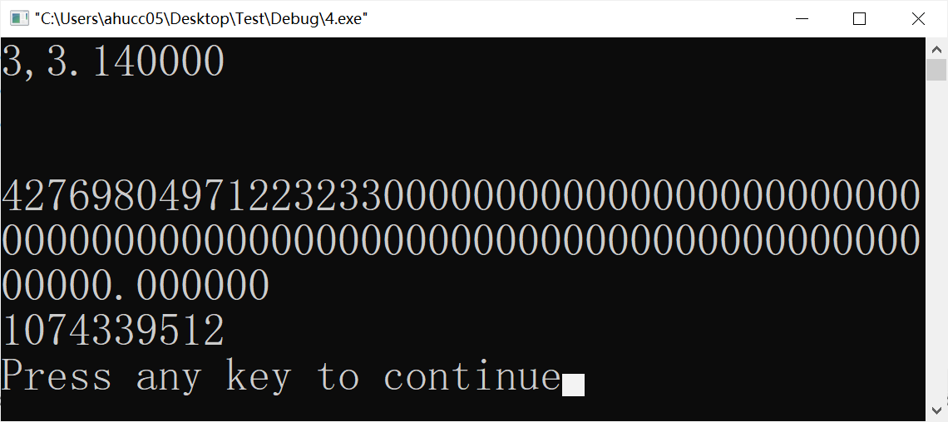
注意：
#include <stdio.h>
main()
{
printf("%d,%f\n",3,3.14);
printf("\n\n");
printf("%f,%d\n",3,3.14);
}

Slide 21
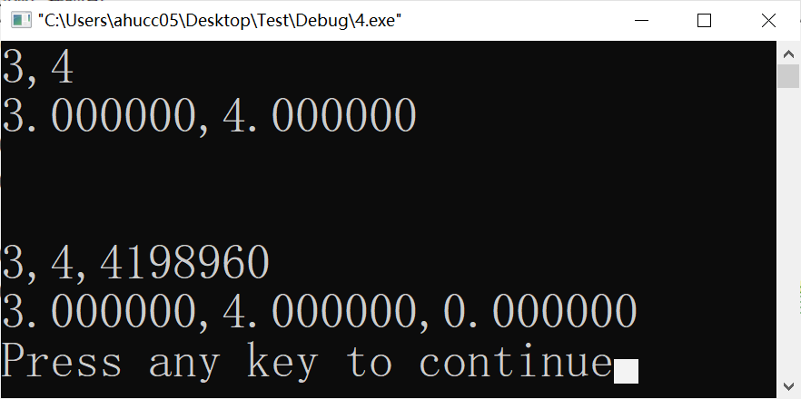
注意：
当格式说明个数<输出项时，多余的输出项不予输出。
当格式说明个数>输出项时，输出不定值。
#include <stdio.h>
main()
{
printf("%d,%d\n",3,4,5);
printf("%f,%f\n",3.0,4.0,5.0);
//多出的输出项不输出
printf("%d,%d,%d\n",3,4);
printf("%f,%f,%f\n",3.0,4.0);
//多的格式符显示不定值
}

Slide 22

填空题
1分
输出表列的求值顺序: VC是从右到左顺序求值的。
#include <stdio.h>
main()
{
int a,b ;
printf("%d,%d,%d\n", a+b,a=2,b=1);
}输出 [填空1]
作答

Slide 23
注意：
*可以在格式符的域宽前加0，用来补0(只能补在左边)
#include <stdio.h>
main()
{
printf("|%05d|\n",12);
printf("|%-05d|\n",12);
printf("%d年%02d月%02d日\n",2023,5,8);
}
输出结果:
｜00012｜
｜12 ｜
2023年05月08日

Slide 24
注意：
*可以在格式符前加*，用来读后面的一个数字（不常用）
#include <stdio.h>
main()
{
printf("|%*d|\n",5,12);
printf("|%*.*f|\n",5,1,12.34);
}
输出结果:
｜ 12｜
｜ 12.3｜
除 X, E, G 格式符外, 其他格式符必须用小写字母。

Slide 25
单选题
1分
以下叙述正确的是:
A
在C程序中,main函数必须位于程序的最前面
B
C程序的每行中只能写一条语句
C
C语言本身没有输入输出语句
D
在对一个C程序进行编译的过程中,可发现注释中的拼写错误
提交

Slide 26
单选题
1分
若 x 为 float 型变量，则以下语句:
x=213.82631 ;
printf(“%-4.2 f \n”,x);
A
输出格式描述符的域宽不够，不能输出。
B
输出为 213.83
C
输出为 213.82
D
输出为 -213.82
提交

Slide 27
单选题
1分
若k为int型变量，则以下语句:
k=8567 ;
printf(“|%06d|\n”, k );
A
输出格式描述符不合法
B
输出为|008567|
C
输出为|8567 |
D
输出为|-08567|
提交

Slide 28
单选题
1分
若k为int型变量，则以下语句:
k=8567 ;
printf(“|%-06d|\n”, k );
A
输出格式描述符不合法
B
输出为|008567|
E
输出为|8567 |
D
输出为|856700|
提交

Slide 29
单选题
1分
若k为int型变量，则以下语句:
k=8567 ;
printf(“|%D|\n”, k );
A
输出｜D｜
B
输出为|8567|
C
输出为|856700|
D
输出为|8567 |
提交

Slide 30
单选题
1分
如下语句的执行结果为: printf(“%s,%5.3s\n”,“COMPUTER”,“COMPUTER”);
A
出错
B
COMPU, COM
E
COMPUTER, COM
D
COMPUTER ,COM
提交

Slide 31
单选题
1分
语句printf（“%f%%”，1.0/3）；的输出结果为:
两个%是用来输出一个%的
A
0.333333
E
0.333333%
C
0.333333%%
D
出错
提交

Slide 32
2.格式输入函数 scanf( )
格式:
scanf(“格式控制”，地址表列 );
功能:
按格式控制所规定的格式, 从指定的输入设备(一般为键盘)上把数据输入到指定的变量中。

Slide 33
scanf( “ %d , %d ”, &a, &b ) ;
普通字符
格式说明
地址表列
FF00
a
FF02
b
格式控制:
普通字符: 需原样输入的字符。
格式说明: 用于指定需输入数据的输入格式
形式: %[ 修饰符 ] 格式字符
地址表列: 给出各变量的地址
“地址是由“＆”运算得到的
“＆”是取地址运算符, 得到变量在内存中的地址。单目运算符，右结合性。
继 续

Slide 34
表 用于输入的修饰符
double 必须
long 可以加
返 回

Slide 35
用于输入的格式字符
返 回

Slide 36
填空题
1分
输入同样的数据,被理解为什么数,是由输入格式符确定的
#include<stdio.h>
main( )
{
short n;
scanf("%d",&n);//如果输入20
printf("%d\n",n);输出 [填空1]
}
作答

Slide 37
填空题
1分
输入同样的数据,被理解为什么数,是由输入格式符确定的
#include<stdio.h>
main( )
{
short n;
scanf("%o",&n);//如果输入20
printf("%d\n",n);输出 [填空1]
}
作答

Slide 38
填空题
1分
输入同样的数据,被理解为什么数,是由输入格式符确定的
#include<stdio.h>
main( )
{
short n;
scanf("%x",&n);//如果输入20
printf("%d\n",n);输出 [填空1]
}
作答

Slide 39
填空题
1分
输入同样的数据,被理解为什么数,是由输入格式符确定的
#include<stdio.h>
main( )
{
char n;
scanf("%c",&n);//如果输入20
printf("%d\n",n);输出 [填空1]
}
作答

Slide 40
格式输入的使用与注意：
1) 输入数据时采用的分隔符应与格式控制中的分隔符一致。格式控制中无普通字符时, 输入数值型数据可用空格、Tab键、回车键作分隔符。
例:
int a, b ; float f, e ;
scanf(“%d%d”, &a,&b);
scanf(“%f, %f”, &f,&e);
输入:
23 ↙
456 ↙
23(Tab)456↙
23︺456↙
23.67,612.9↙
a=12,b=24↙
scanf(“a=%d,b=%d”, &a,&b);

Slide 41
注意：
2) 输入数据时不可指定精度, 但可指定宽度。
例: scanf(“%7.2f ”, &a) ;
scanf(“%3d%2d%3c”, &a, &b, &ch) ;
输入: 12346abc ↙
×
√
a
b
ch
3) 输入格式符带有*，表示该数据不赋值。
例: scanf(“ %d%*d%d ”, &a, &c) ;
输入: 12︺34︺567 ↙ 则 a=12, c=567, 34 被跳过。
4) 无符号数可用 %d、%o、%x 格式输入。

Slide 42
注意：
5) 用c格式符输入字符时, 空格、转义字符均为有效字符。
例: scanf(“%c%c%c”, &a, &b, &c);
若键入 ABC ↙ 则 a=A，b=B，c=C
若键入 A︺B︺C ↙ 则 a=A, b=︺，c=B
若键入 A↙B↙ 结果为: a=A, b=↙, c=B

Slide 43
注意：
6) %d,%f,%s等在读入数字时,前导的空白字符被跳过
%d,%f等输入数字的格式说明符
在下列情况下可认为数据输入结束:
遇空格、回车、 Tab键;
遇宽度结束;
非数值字符（比如h,X等）

Slide 44
注意：
7) double 必须用%lf（或%le)
float 必须用%f（或%e)
#include <stdio.h>
main()
{
float f;
double d;
printf("input:\n");
scanf("%f,%lf",&f,&d);
printf("f=%f,d=%f\n",f,d );
}

Slide 45
单选题
1分
已有定义:float f1,f2;
程序运行时输入数据为：4.52 3.5
则输入语句正确的为( )
A
scanf("%f,%f",&f1,&f2);
B
scanf("%f%f",&f1,&f2);
C
scanf("%f%f\n",&f1,&f2);
D
scanf("%3f%f",&f1,&f2);
提交

Slide 46
单选题
1分
使用“scanf(“x=%f,y=%f”,&x,&y);”，要使x,y均为1.25，正确的输入是( )
A
1.25, 1.25
B
1.251.25
C
x=1.25, y=1.25
D
x=1.25 y=1.25
提交

Slide 47
单选题
1分
long a; double x; 正确的输入语句是( )
A
scanf(“%d,%f”,&a,&x);
B
scanf(“%ld,%f”,&a,&x);
C
scanf(“%d,%lf”,&a,&x);
D
scanf(“%ld,%lf”,&a,&x);
提交

Slide 48
2 字符输入、输出函数
1.字符输出函数 putchar( )
格式: putchar( c );
功能: 向终端输出一个字符
说明:
C为参数, 可以是字符型变量、整型变量、字符型常量、表达式或转义字符, 但只能是单个字符而不能是字符串。

Slide 49
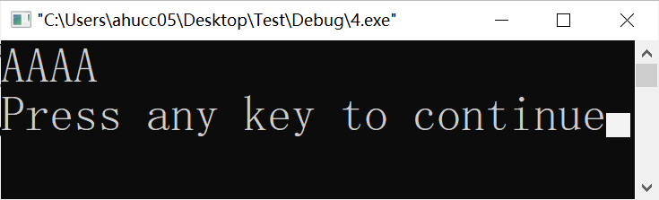
【例】putchar函数的应用
#include <stdio.h>
main()
{
char ch='A';
printf("%c",ch);
putchar(ch);
printf("%c",65);
putchar(65);
putchar(10);
}

Slide 50
【例】putchar函数的应用
#include <stdio .h>
void main( )
{ char a =’O’ ;
int b=75; //K的ascii码值
putchar( a );
putchar( b );
}
putchar('\n' );
输出结果: OK
O
K

Slide 51
2.字符输入函数 getchar( )
格式: getchar( );
功能: 从键盘读入一个字符
char ch = getchar( );
说明:
只能读取一个字符
该字符可赋给字符变量、整型变量或作为表达式的一部分。

Slide 52
单选题
1分
#include <stdio.h>
main()
{
char a,b,c,d;
scanf(“%c%c”,&a,&b）;
c=getchar(); d=getchar();
printf(“%c%c%c%c\n”,a,b,c,d）;
}
当执行程序时，按下列方式输入数据
12<CR>
34
<CR表示回车>则输出结果是
A
1234
B
12
C
12
3
D
12
34
提交

Slide 53
单选题
1分
若a是float型变量， b是unsigned型变量，以下输入语句中合法的是
A
scanf(“%6.2f %d”, &a,&b);
B
scanf(“%f %n”, &a,&b);
C
scanf(“%f %o”, &a,&b);
D
scanf(“%f %f”, &a,&b);
提交

Slide 54
单选题
1分
有定义int x ;float y;且执行scanf("%3d%f",&x,&y);
输入数据为12345 678<回车>,则x和y的值为:
A
123 45.000000
B
123 678.000000
C
12345 678.000000
D
345 678.000000
提交

Slide 55
单选题
1分
int a1,a2;char c1,c2;
scanf("%d%d",&a1,&a2);
scanf("%c%c",&c1,&c2);
若要求a1,a2,c1,c2的值分别为10、20、A和B,则正确的数据输入方式为( )
A
10 20AB<CR>
B
10 20 AB<CR>
C
10 20<CR>AB<CR>
D
1020AB
提交

